Slide 1

건조의 이점
2조: 권오현(08),남동오(08)
이경주(10),장민현(10)

Slide 2
목차
Ⅰ. 서론 –연구의 목적
Ⅱ. 건조, 건조방법
Ⅲ. 건조의 이점
Ⅳ. 건조재의 사용 예
Ⅵ. 참고문헌
Ⅴ. 결론

Slide 3
서론
조사의 목적
  목재를 보다 좋은 재료로 사용하기 위해
  건조가 필요
  목재 건조 후 사용시에 나타나는 많은
  이점들을 조사

Slide 4
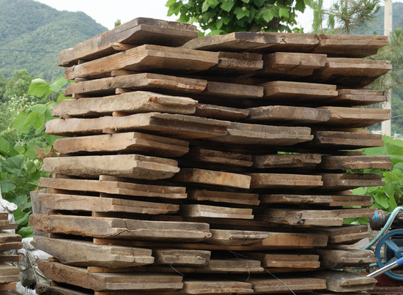
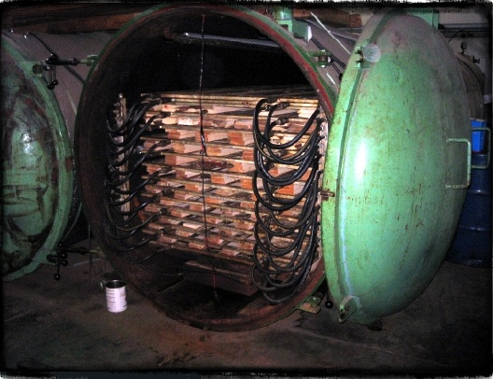
건조란?
내부의 수분이 외부로 이동하여 표면에서 증발하는 것
천연건조
인공건조

Slide 5
건조의 이점
강도적 성질 증가
열전연성 개선
못, 나사 유지력 증가
약제 주입 용이
접착성의 개선
운반비의 절감
도장성의 개선
충해방지
전기절연성 증가
부후 및 변색 방지

Slide 6
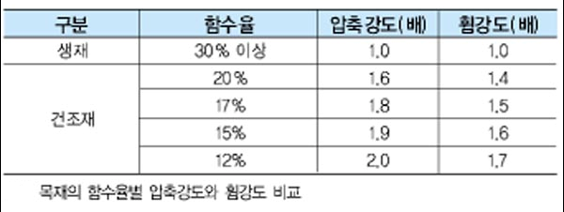
강도적 성질 증가
목재를 섬유포화점 이하로 건조하면 강도적 성질 증가
함수율이 감소할수록 세포벽 구성 요소 사이의 응집력이 강해지기 때문에 목재의 강도적 성질 증가

Slide 7
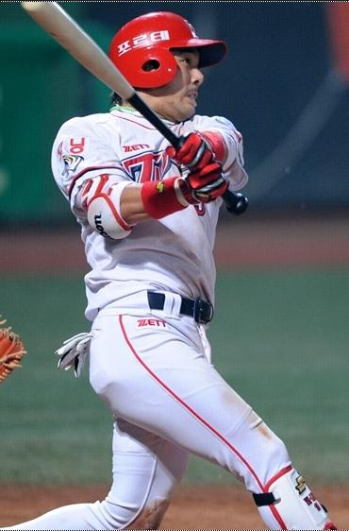
야구 배트
생재목
유통 과정에서 부후 진행으로 타격시 파손 우려
생재목 배트는 자연상태에서 건조중에 뒤틀림이 발생하여 구질의 변형 우려
건조목
탄성력의 증대로 잘 부서지지 않음
반발력의 증대
뒤틀림 방지로 원하는 방향으로 타격
배트의 무게 조절 용이.

Slide 8
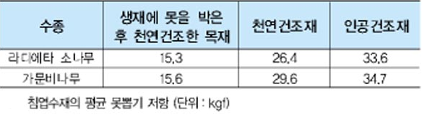
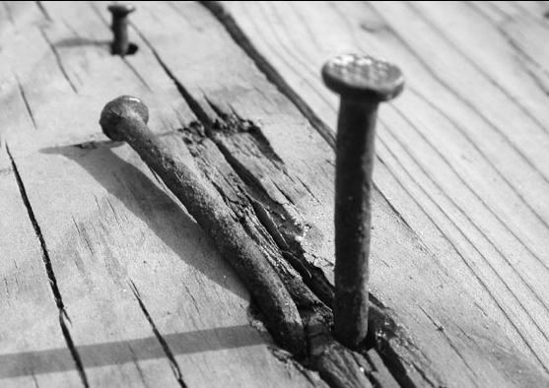
못, 나사 유지력 증가
생재는 건조에 의한 수축으로 틈새가 생기고, 접합부의 결합력이 크게 저하
전건재는 수분이 없음으로 수축이 일어 나지 않아 올라 오지 않음.

Slide 9
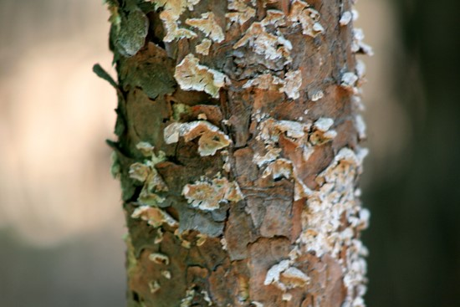
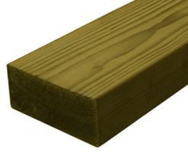
부후 방지
목재 부후 원인은 버섯류
목재 내부에 물기가 있으면 버섯과 곰팡이류가 성장

Slide 10
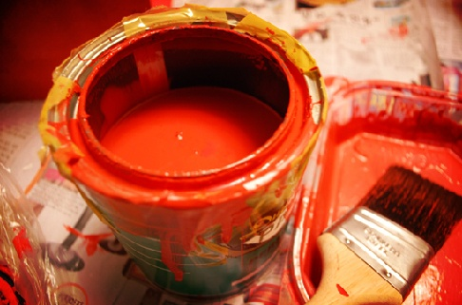
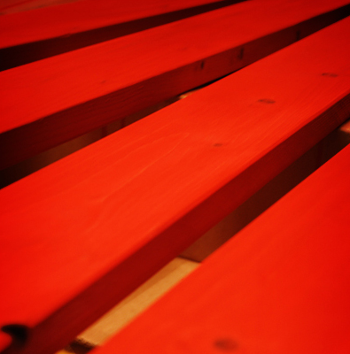
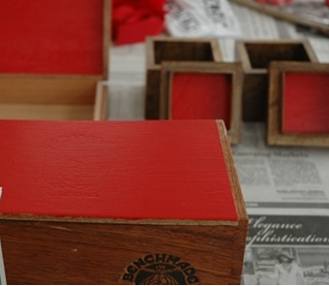
도장성의 개선
수분의 출입 : 목재의 수축, 팽윤 발생
도막의 할렬, 주름등의 결함발생
목재의 함수율 : 도장의 과정에 영향-도료의 건조와 침투성, 도막의 부착성 등
함수율이 높아질수록 : 백화현상, 기포 발생

Slide 11
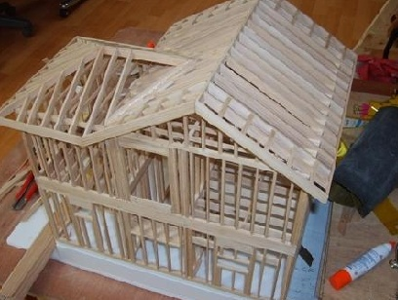
접착성의 개선
목재를 건조시 수분으로 차있던 공극이 비게 되어 접착 성분이 공극으로 침입.
생재 에선 자연 건조중 수분의 방출로 인하여 막이 형성이 되질 않아 접착력의 약화.

Slide 12
전기절연성 증가
목재의 전기 저항은 수종, 구조, 밀도, 온도 및 수분에 의해 영향을 받음
목재는 전건 상태나 낮은 함수율에서는 우수한 절연물질
함수율이 섬유 포화점이상으로 증가하면 전기저항은 급격히 떨어짐

Slide 13
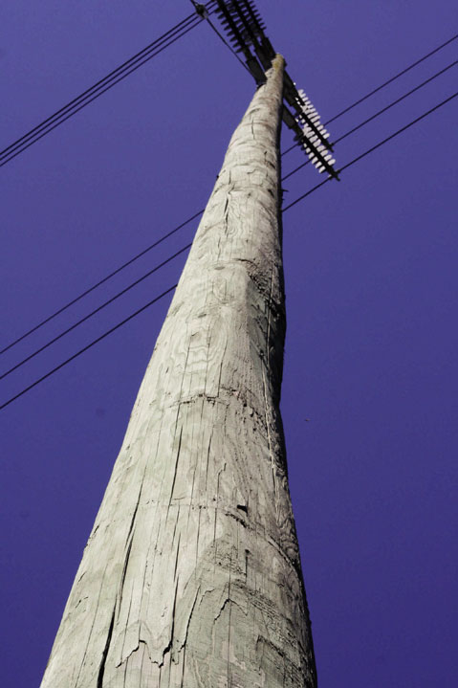
전기절연성 증가
나무 전봇대는 목재의 우수한 전기
절연성을 이용
전기 누전에 의한 감전 사고를 최소화

Slide 14
열절연성 개선
목재를 건조하면 열전도율 감소
건조재는 우수한 열절연체
세포 내에 많은 공기를 갖고 있으므로 전도성이 매우 작음
열전도율이 작으므로 보온, 방한, 방서의 효과가 큼

Slide 15
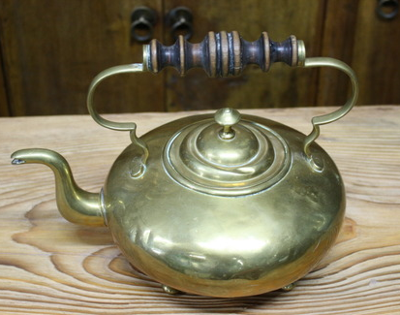
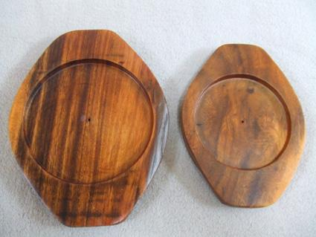
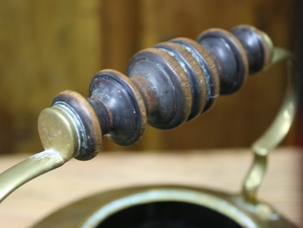
찻주전자&냄비 받침대
찻주전자의 손잡이에 흑단목을 사용
뜨거운 냄비를 올려놓은 받침대에 목재를 사용

Slide 16
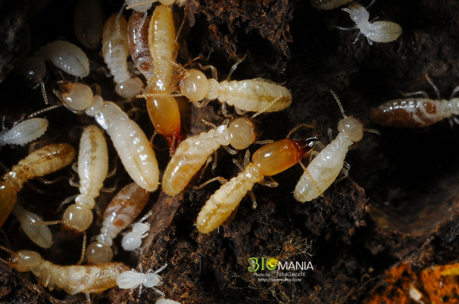
충해 방지
건조재는 생재에 비해 해충에 훨씬 강함
건조재는 표면이 단단해
해충의 침투가 어려움
건조가공시의 열에 의해
해충과 유충이 박멸
<목재에 피해를 입히는 흰개미>

Slide 17
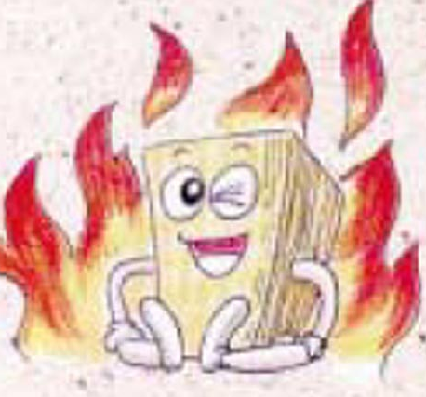
약제 주입이 용이
건조재는 약제 주입이 용이
방부제나 방화제의 주입이 용이
화재를 예방하는 간접적 효과를 기대할 수도 있음

Slide 18
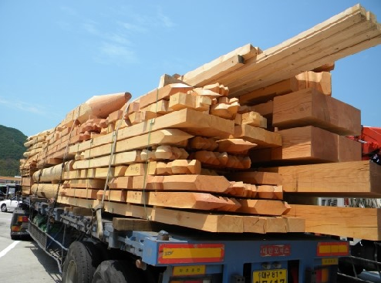
운반비의 절감
목재 건조시 목재 속에 함유된 수분이 제거
생재보다 가볍기 때문에 운반비용
절감
함수율은 평균적으로 50~200% 정도
건조재는 운반비를 많게는 200% 가까이 절감

Slide 19
결론
목재의 건조는 좋은 질의 목재재료를 얻기 위해 반드시 필요하고 목재의 건조를 통해 많이 이점들이 있음
목재건조의 이점들을 잘 활용하여 목재를 사용 용도에 알맞은 성질을 제공

Slide 20
참고문헌
교재참고
  목재 건조학.정희석.선진문화사
인터넷 검색
  http://blog.daum.net/patchdad/13731786
  http://cafe.naver.com/hankuk.cafe?iframe_url=/ArticleRead.nhn%3Farticleid=3238&
  http://www.google.co.kr/url?q=http://mybox.happycampus.com
  http://blog.naver.com/PostView.nhn?blogId=kskimmm&logNo=127958615

Slide 21
경청해 주셔서
감사합니다.

